Slide 1

Studien zur Wirksamkeit
der Konzeptorientierung
- Videostudien
- Experimentelle Studien

Slide 2
Wirksamkeitsstudien
verändert nach: Neuhaus (2023) zusätzlich Drollinger-Vetter (2009)
Studien im Überblick
Studientyp | Korrelative Videostudien |  |  |  | Quasi-Experimentelle Interventionsstudien
Studie | Nwu Biologie | LerNT Biologie | ProwiN Biologie | Pythagoras Mathematik | Konzeptorientierung Biologie, Gymnasium | Konzeptorientierung Biologie, Grundschule
Thema | Blut- und Blutkreislauf | Botanik | Neuro-biologie | Satz von Pythagoras | Ökologie | Lebensraum Wiese/Hecke, Wald, Gewässer
Jahrgangs-stufe | 9 | 6 | 9 | 9 | 10 | 2, 3, 4
Schulform | Gym | Gym | Gym | Gym | Gym | GS
Bundes-land | NRW | Bayern | Bayern | D/CH | Bayern | Bayern
Lehrkräfte | 49 | 28 | 43 | 38 | - | -
Unterricht | 1 Stunde/ Lehrkraft (49 Stunden) | 3 Stunden/ Lehrkraft (81 Stunden) | 2 Stunden/ Lehrkraft (85 Stunden) | 3 Stunden/ Lehrkraft (114 Stunden) | 8 Klassen (3 Stunden) | 45 Klassen Jg. 2: 4 x 90 Min. Jg. 3, 4: 5 x 90 Min.
Schüler | 1271 | 640 | 1214 | 755 | 175 | 893
Erhebungs-zeitraum | 2005 | 2012 | 2013 – 2015 | 2002-2003 | 2014 - 2015 | 2015
Neuhaus (2020)

Slide 3

Videostudien

Slide 4



Bedeutung der Konzeptorientierung
Wadouh et al. (2014)
Videostudien Ablauf
Lehrerfragebögen
Videographie
Lehrerfragebögen
Vorwissenstest
Schülerfrage-bogen
Schülerfrage-bogen
Leistungstest
Concept Map
Unterrichtreihe „Blut und Blutkreislauf“

Slide 5
Bedeutung der Konzeptorientierung
Wüsten et al. (2010), verändert
Videostudien: Analysierte Variablen
Unterrichtsqualität im Biologieunterricht
Zum Beispiel:
Klassenführung
Motivierungs-qualität
Organistations-klarheit
Eindeutigkeit der Kommunikation
Methoden- und Medieneinsatz
Selbstreguliertes Lernen
Wahlfreiheit
…
Zum Beispiel:
Klassenführung
Motivierungs- qualität
Organistations- klarheit
Eindeutigkeit der Kommunikation
Methoden- und Medieneinsatz
Wahlfreiheit
Fokusfragen: Problem. Lernen
…
Zum Beispiel:
Einsatz realer Objekte
Umgang mit Modellen
Berücksichtigung von Schülervorstel-lungen
Naturwiss. Arbeitsweisen
Basiskonzepte/ Vernetzung
Kognitive Aktivierung
…
…
Zum Beispiel:
Explizitmachen von Systemebenen
fachliche Richtigkeit
inhaltliche Klarheit & Strukturiertheit
angemessene Komplexität
Einführung und stimmige Nutzung von Fachbegriffen
…
Inhaltsspezifische Qualitätsmerkmale
Allgemeine Qualitätsmerkmale
Fachdidaktische Qualitätsmerkmale
Pädagogisches Wissen PK
Fachdidaktisches Wissen PCK
Fachwissen CK

Slide 6



Bedeutung der Konzeptorientierung
siehe auch: von Kotzebue et al. 2015
Videostudien: Methodischer Ansatz
Prä
Videographie
Post
Unterricht
1 Stunden pro Lehrkraft
9. Jahrgangsstufe „Blut und Blutkreislauf“
Schülerinnen und Schüler
Motivationale Orientierungen
Schülerinnen und Schüler
Concept Map
Unterricht
3 Stunden pro Lehrkraft
6. Jahrgangsstufe „Botanik“
Schülerinnen und Schüler
Situationales Interesse
Schülerinnen und Schüler
Posttest Leistung
Lehrkraft
Professionswissenstest (CK und PCK)
Unterricht
2 Stunden pro Lehrkraft
9. Jahrgangsstufe „Neurobiologie“
Schüler
Prätest Leistung
Schülerinnen und Schüler
Situationales Interesse
Schülerinnen und Schüler
Posttest Leistung

Slide 7
Bedeutung der Konzeptorientierung
siehe auch: von Kotzebue et al. 2015
Videostudien: Stichprobe
Prä
Videographie
Post
N = 49 Unterrichtstunden
N = 1271
50 % weiblich
N = 81 Unterrichtstunden
N = 640
54,8 % weiblich
N = 39 Biologielehrkräfte
53 % weiblich
Alter in Jahren: M = 35,6; SD = 8,3
Berufserfahrung in Jahren: M = 6,1; SD = 5,7
N = 78 Unterrichtstunden
N = 827
49,7 % weiblich

Slide 8
Bedeutung der Konzeptorientierung
Wadouh, Sandmann & Neuhaus (2009)
Videostudien: Ergebnisse
nwu: Vernetzungsniveau des Biologieunterrichts (N = 45, Kohens Kappa = 0.64)
In 2/3 der Unterrichtszeit werden isolierte Fakten unterrichtet.


Slide 9
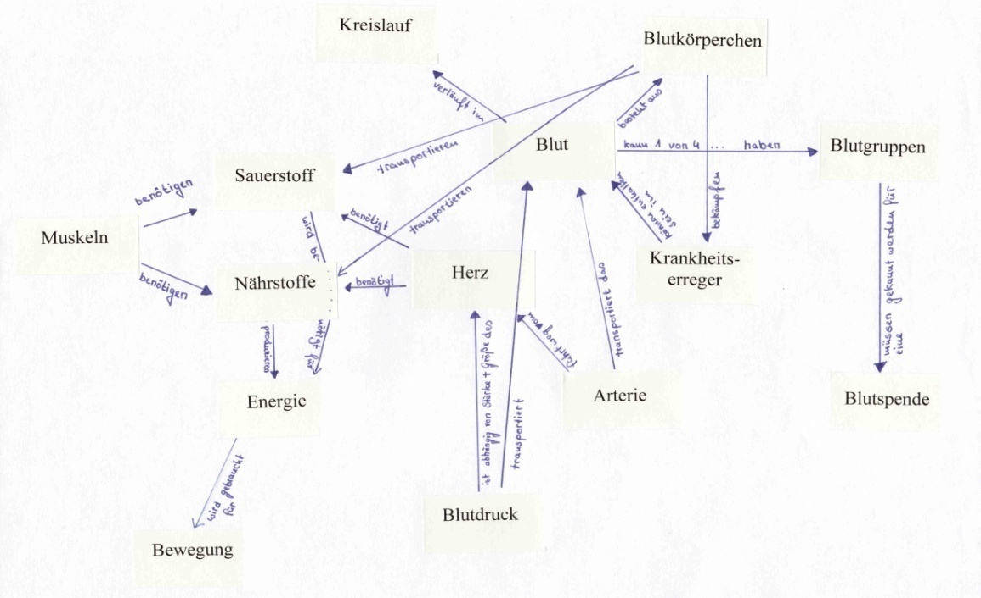










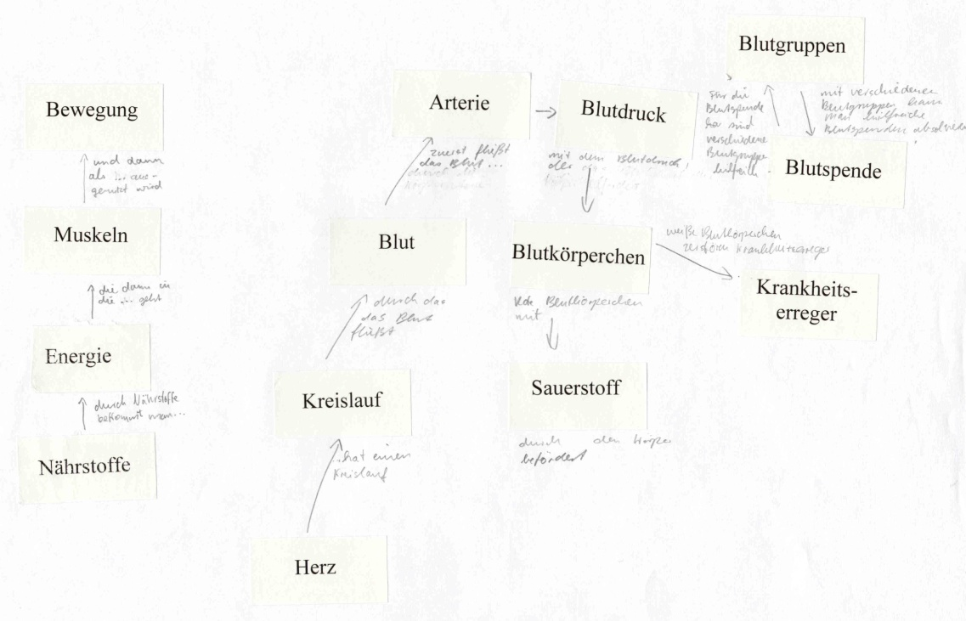




Bedeutung der Konzeptorientierung
Wadouh, Sandmann & Neuhaus (2009)
Videostudien: Ergebnisse
nwu: Wissensstruktur von Schülern der 9. Jahrgangstufe (N = 1140)

Slide 10
Bedeutung der Konzeptorientierung
Wadouh et al. (2014)
Videostudien: Ergebnisse
nwu: Einfluss des Vernetzungsniveaus im Unterricht auf Schülerleistung im CM
p = 0.003
t(15) = -3.24, p = 0.003, d = 1.59, η² = 0.41, N = 17
In Klassen, in denen im Unterricht viel auf Zusammenhangswissen geachtet wird, schneiden die Schüler in Concept-Maps besser ab.


Slide 11
Bedeutung der Konzeptorientierung
Wadouh et al. (2014)
Videostudien: Ergebnisse
nwu: Zusammenhang zwischen Vernetzungsniveau im Unterricht und motivationalen Faktoren der Schülerinnen und Schüler
 | r | N | p | ΔR²
Fachinteresse Biologie gehört zu meinen Lieblingsfächern | 0.34 | 47 | 0.05 | 0.12
Anstrengungsbereitschaft Im Biologieunterricht gebe ich mir Mühe, alles zu verstehen | 0.28 | 47 | 0.02 | 0.08
Abneigung Oft habe ich keine Lust auf den Biologieunterricht | - 0.39 | 47 | 0.01 | 0.15
In Klassen, in denen im Unterricht viel auf Konzeptorientierung geachtet
wird, zeigen die Schülerinnen und Schüler ein höheres Interesse.


Slide 12
Bedeutung der Konzeptorientierung
Förtsch et al. (2020)
Videostudien: Ergebnisse
LerNT: Zusammenhang zwischen Vernetzungsniveau im Unterricht und Leistung der Schülerinnen und Schüler
Klassenebene
R² = 0,14
Konzeptorientierung
β = 0,24* SE = 0,11
Leistung im Posttest
Schülerebene
Selbstkonzept
β = 0,22*** SE = 0,05
R² = 0,05
Leistung im Posttest
Anstrengungs-bereitschaft
β = -0,01 SE = 0,05
N_{Schüler} = 640; N_{Lehrer} = 28. *p < .05. **p < .01. ***p < .001.
ICC = 0,33 (χ²(27) = 319,11, p < 0,001)
In Klassen, in denen im Unterricht viel auf Konzeptorientierung geachtet
wird, zeigen die Schülerinnen und Schüler eine bessere Leistung im Posttest.


Slide 13
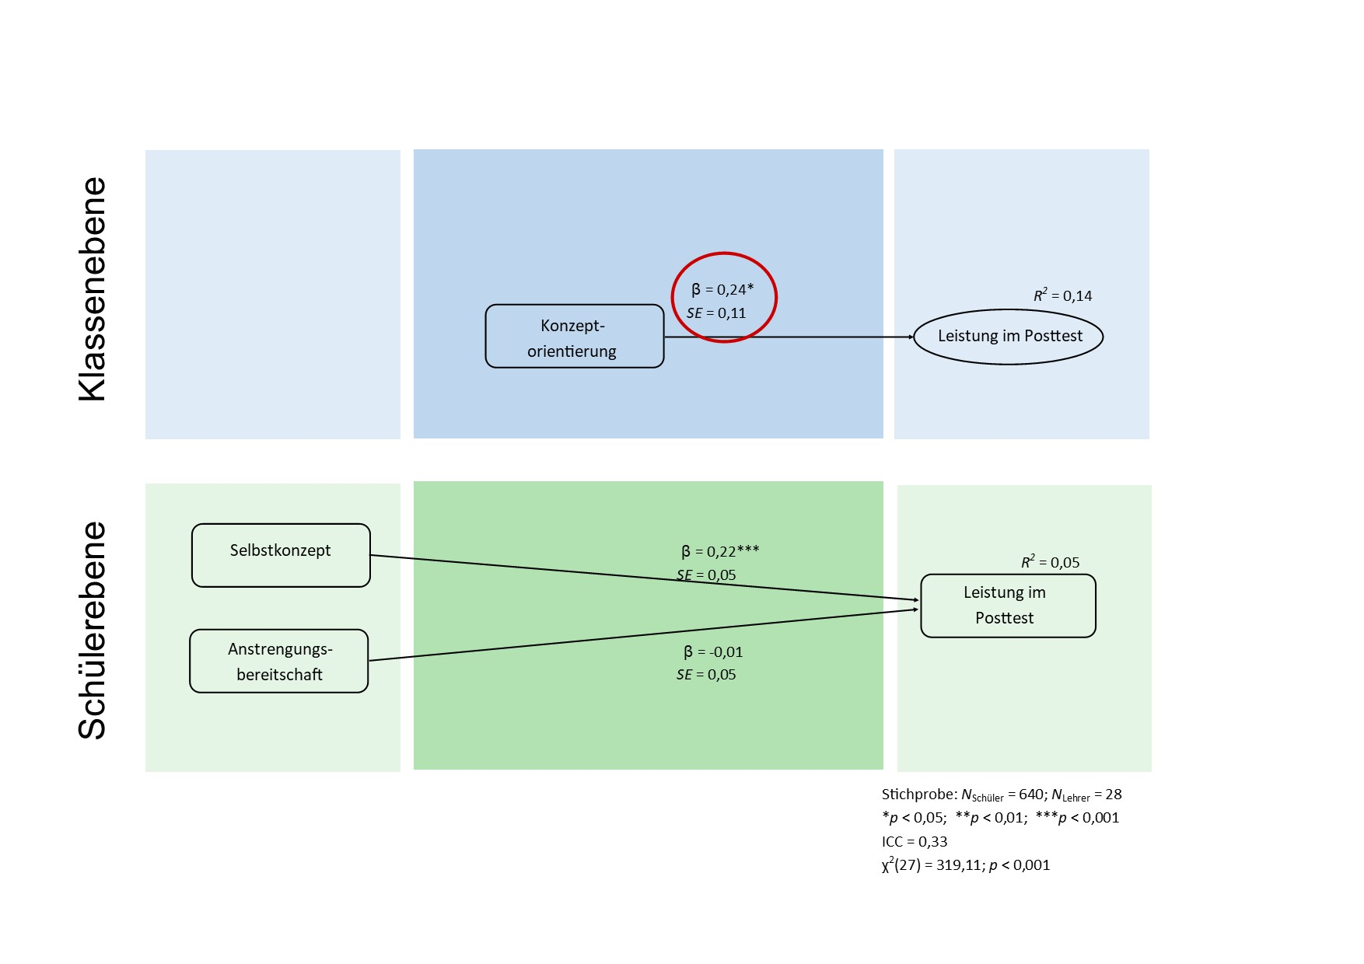
Bedeutung der Konzeptorientierung
Förtsch et al. (2020)
Videostudien: Ergebnisse
LerNT: Zusammenhang zwischen Vernetzungsniveau im Unterricht und Leistung der Schülerinnen und Schüler
In Klassen, in denen im Unterricht viel auf Konzeptorientierung geachtet
wird, zeigen die Schülerinnen und Schüler eine bessere Leistung im Posttest.


Slide 14
Bedeutung der Konzeptorientierung
Förtsch et al. (2020)
Videostudien: Ergebnisse
LerNT: Zusammenhang zwischen Vernetzungsniveau im Unterricht und situationalem Interesse der Schülerinnen und Schüler
Klassenebene
R² = 0,10
Konzeptorientierung
β = 0,15* SE = 0,10
situationales Interesse
Schülerebene
Intrinsische Motivation
β = 0,22*** SE = 0,04
R² = 0,24
Fachinteresse
β = 0,26*** SE = 0,05
situationales Interesse
Anstrenguns-bereitschaft
β = 0,11** SE = 0,04
N_{Schüler} = 640; N_{Lehrer} = 28. *p < .05. **p < .01. ***p < .001.
ICC = 0,20 (χ²(27) = 179,27, p < 0,001)
In Klassen, in denen im Unterricht viel auf Zusammenhangswissen geachtet
wird, zeigen die Schülerinnen und Schüler eine ein höheres situationales Interesse.


Slide 15
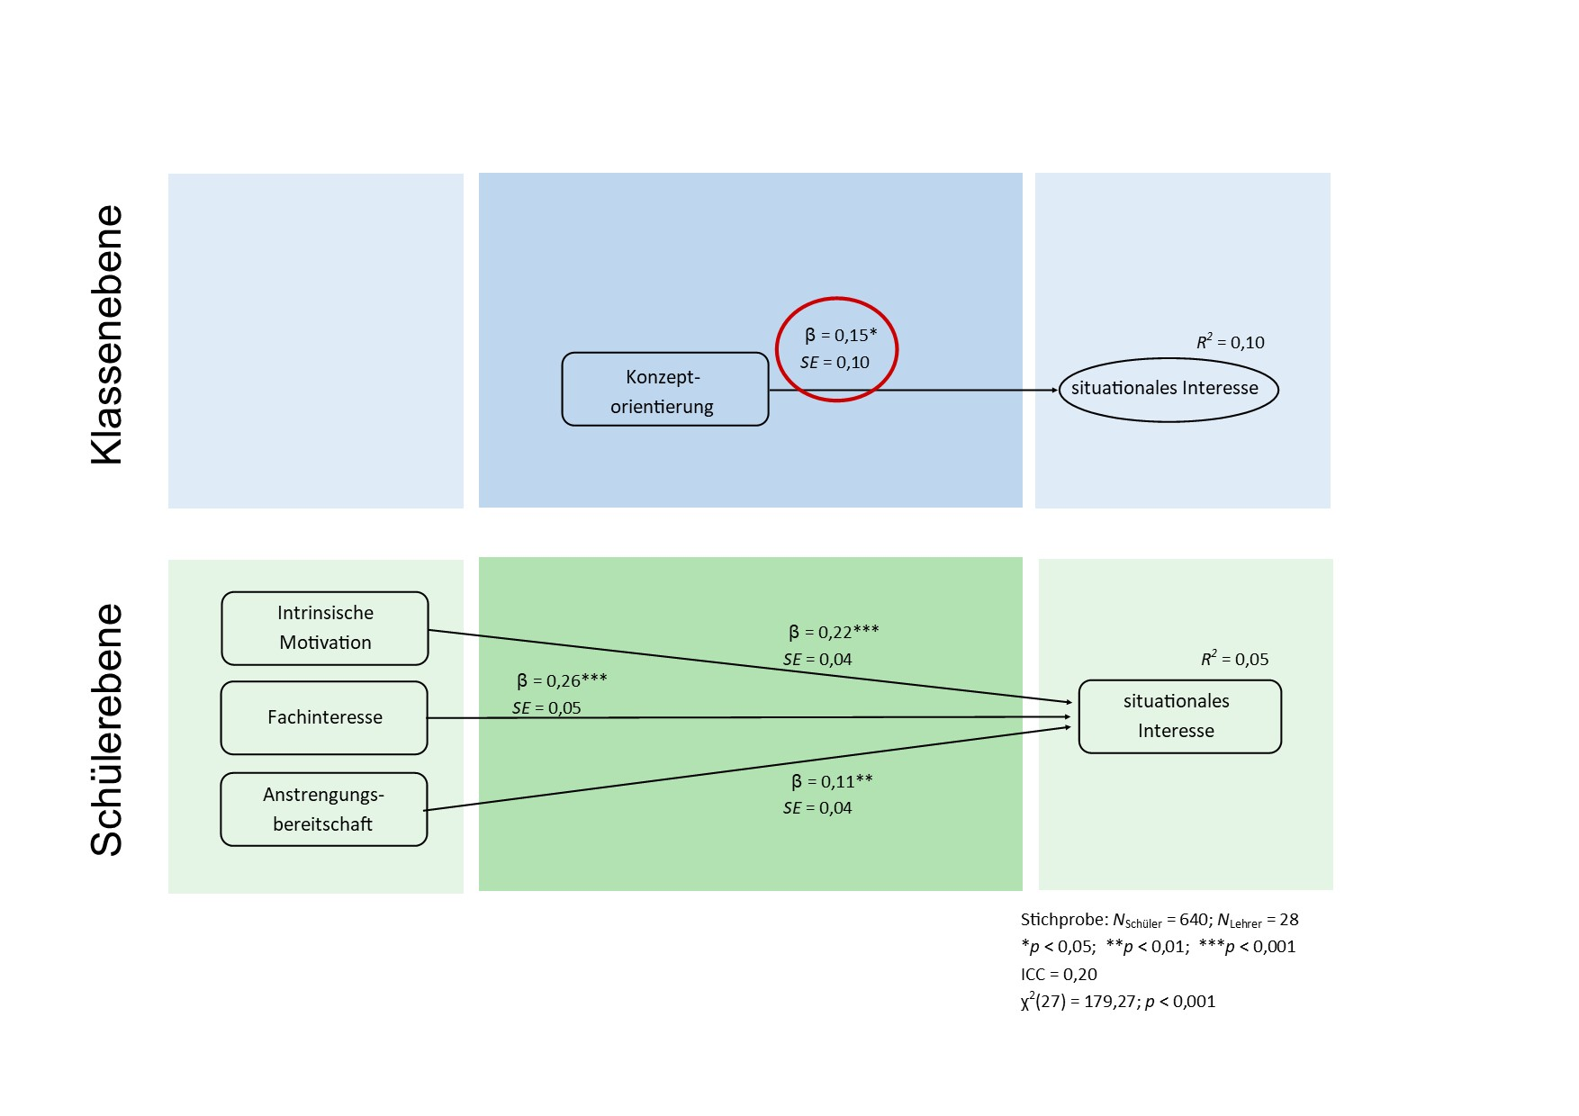

Bedeutung der Konzeptorientierung
Förtsch et al. (2020)
Videostudien: Ergebnisse
LerNT: Zusammenhang zwischen Vernetzungsniveau im Unterricht und situationalem Interesse der Schülerinnen und Schüler
In Klassen, in denen im Unterricht viel auf Zusammenhangswissen geachtet
wird, zeigen die Schülerinnen und Schüler eine ein höheres situationales Interesse.


Slide 16
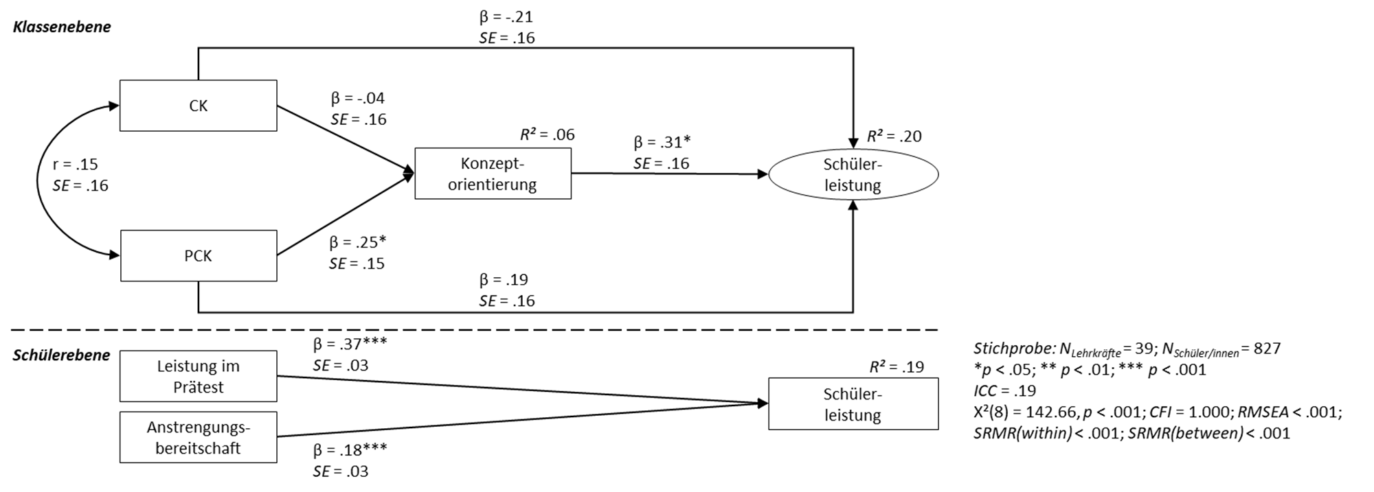
Bedeutung der Konzeptorientierung
Werner, Förtsch, von Kotzebue & Neuhaus (2016)
Videostudien: Ergebnisse
ProwiN: Zusammenhang zwischen PCK der Lehrkraft, Konzeptorientierung im im Unterricht und Leistung der Schülerinnen und Schüler
Um Unterricht konzeptorientiert zu gestalten, wird v.a. fachdidaktisches Wissen benötigt, dass sich bis auf die Schülerleistung positiv auswirkt (mediiert um die Konzeptorientierung im Unterricht).


Slide 17
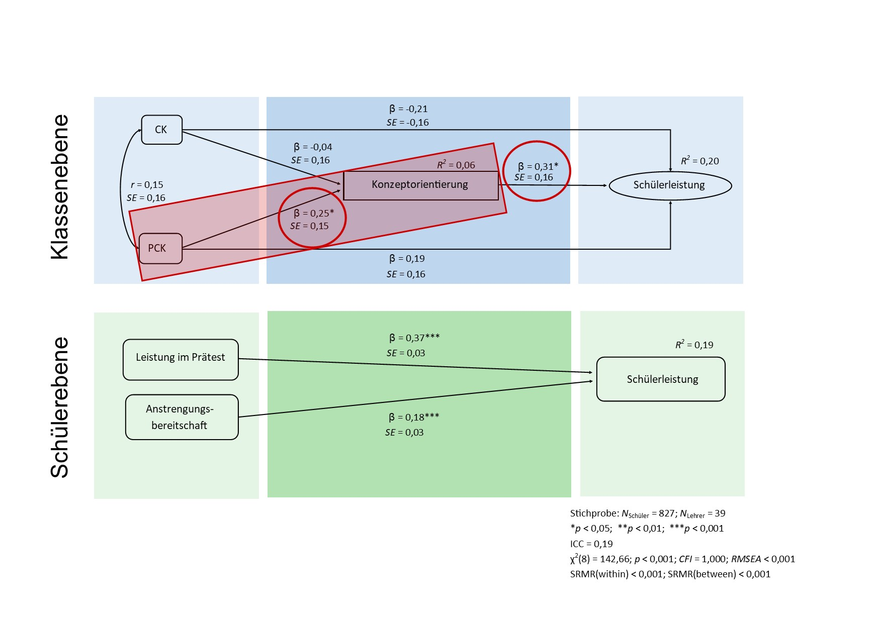
Bedeutung der Konzeptorientierung
Werner, Förtsch, von Kotzebue & Neuhaus (2016)
Videostudien: Ergebnisse
ProwiN: Zusammenhang zwischen PCK der Lehrkraft, Konzeptorientierung im im Unterricht und Leistung der Schülerinnen und Schüler
Um Unterricht konzeptorientiert zu gestalten, wird v.a. fachdidaktisches Wissen benötigt, dass sich bis auf die Schülerleistung positiv auswirkt (mediiert um die Konzeptorientierung im Unterricht).


Slide 18
Bedeutung der Konzeptorientierung
Drollinger-Vetter (2011);
Lipowsky et al. (2009)
Videostudie Mathematik: Ablauf
UE (45 min.)
UE (90 min.)
Interesse
Vorwissenstest
Leistungstest
Intelligenz
Videographie
Schuljahres-anfang
Unterrichtreihe „Satz von Pythagoras“ (38 Klassen, Gymnasium D,CH)

Slide 19
Bedeutung von Konzeptorientierung
Videostudie Mathematik: Ergebnisse
Unterschiede in der Umsetzung von Konzeptorientierung
Die Klassen unterscheiden sich deutlich in darin, inwiefern…
Zentrale Fakten und Zusammenhänge im Unterricht erkennbar vorkommen.
Diese klar nachvollziehbar im Unterricht thematisiert werden.
Verschiedene Darstellungen vorkommen und sinnhaft verknüpft werden.
Lernerfolg der Schülerinnen und Schüler
Unterschiede im abschließenden Leistungstest lassen sich zunächst durch Wissen, Intelligenz und Interesse vor dem Unterricht erklären.
Mittleres Leistungsniveau der Klasse hat nachweisbaren Einfluss.
Alle drei oben genannten Merkmale von Konzeptorientierung haben zusätzlich nachweisbaren Einfluss auf die Leistung im abschließenden Test.
Der Einfluss ist für alle drei Merkmale in etwa gleich groß.

Slide 20

Experimentelle Studien

Slide 21
Allgemeine Einführung: Konzeptorientierung
verändert nach: Neuhaus (2023) zusätzlich Drollinger-Vetter (2009)
Wirksamkeitsstudien (Biologie)
Studientyp | Korrelative Videostudien |  |  |  | Quasi-Experimentelle Interventionsstudien
Studie | Nwu Biologie | LerNT Biologie | ProwiN Biologie | Pythagoras Mathematik | Konzeptorientierung Biologie, Gymnasium | Konzeptorientierung Biologie, Grundschule
Thema | Blut- und Blutkreislauf | Botanik | Neuro-biologie | Satz von Pythagoras | Ökologie | Lebensraum Wiese/Hecke, Wald, Gewässer
Jahrgangs-stufe | 9 | 6 | 9 | 9 | 10 | 2, 3, 4
Schulform | Gym | Gym | Gym | Gym | Gym | GS
Bundes-land | NRW | Bayern | Bayern | D/CH | Bayern | Bayern
Lehrkräfte | 49 | 28 | 43 | 38 | - | -
Unterricht | 1 Stunde/ Lehrkraft (49 Stunden) | 3 Stunden/ Lehrkraft (81 Stunden) | 2 Stunden/ Lehrkraft (85 Stunden) | 3 Stunden/ Lehrkraft (114 Stunden) | 8 Klassen (3 Stunden) | 45 Klassen Jg. 2: 4 x 90 Min. Jg. 3, 4: 5 x 90 Min.
Schüler | 1271 | 640 | 1214 | 755 | 175 | 893
Erhebungs-zeitraum | 2005 | 2012 | 2013 – 2015 | 2002-2003 | 2014 - 2015 | 2015
Neuhaus (2020)

Slide 22
Bedeutung der Konzeptorientierung
Förtsch et al. (2018)
Quasi- experimentelle Studien Gymnasium: Design
Integration Kontext: Hilferuf aus dem Urwald
Integration des Kontextes und des Basiskonzeptes
Treatment C Kontext | Treatment D Kontext & Basiskonzepte
Treatment A Kontrollgruppe | Treatment B Basiskonzepte
Originale Arbeitsblätter& Schulbuchtexte
Integration von Basiskonzepten, v.a. - Struktur/Funktion
- Steuerung und Regelung

Slide 23
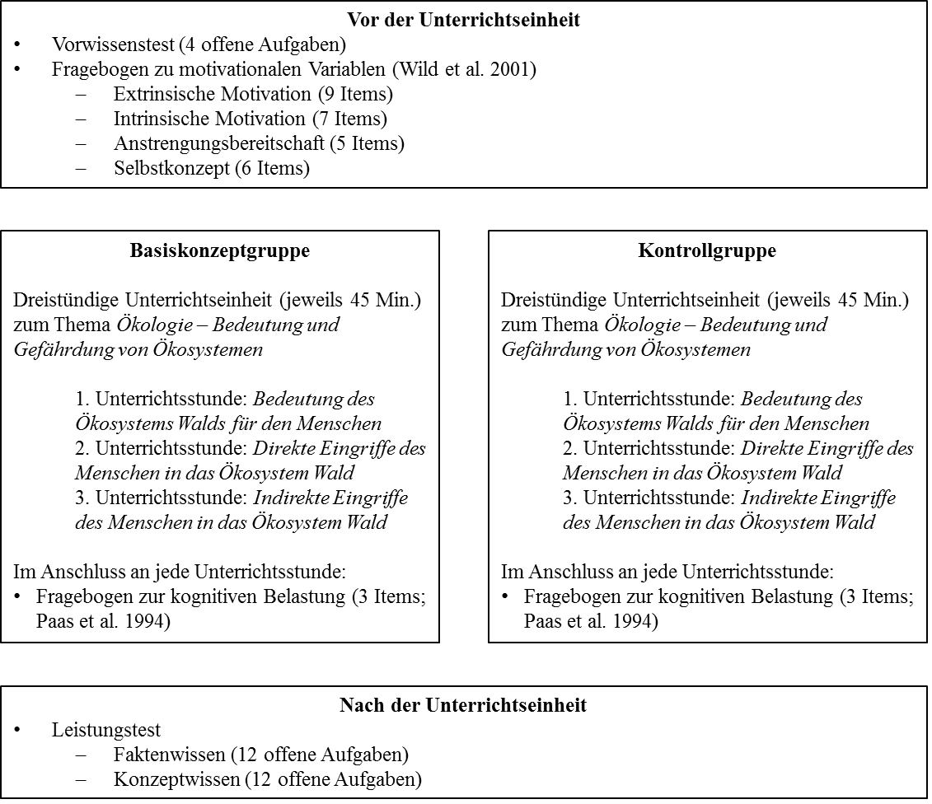
Bedeutung der Konzeptorientierung
Förtsch et al. (2018)
Experimentelle Studien: Vorgehen
10. Jahrgangsstufe
8 Klassen
(N = 175 Schülerinnen und Schüler)
Basiskonzeptgruppe: N = 95 Schülerinnen und Schüler
Kontrollgruppe: N= 80 Schülerinnen und Schüler
Die Schülerinnen und Schüler sollen…
3 verschiedene Waldfunktionen mit je einem Beispiel nennen können.
2 verschiedene Interessen des Menschen am Wald und die damit einhergehenden Anforderungen an seine Gestaltung vergleichend darstellen können.
an einem selbstgewählten Beispiel erläutern können, in welchen Punkten sich 2 Waldfunktionen ergänzen oder widersprechen können.

Slide 24
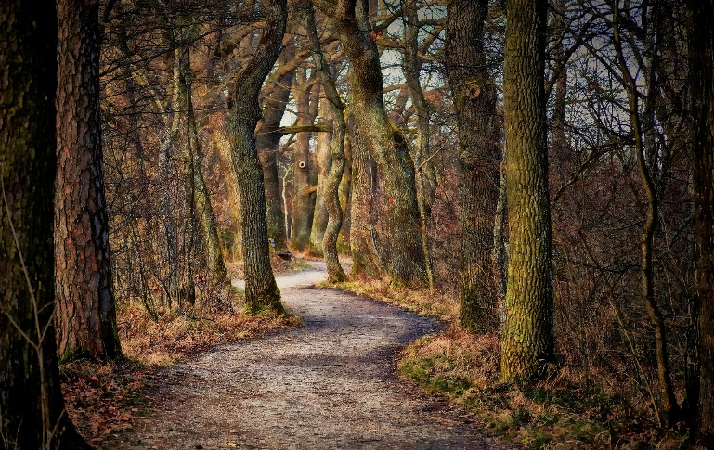

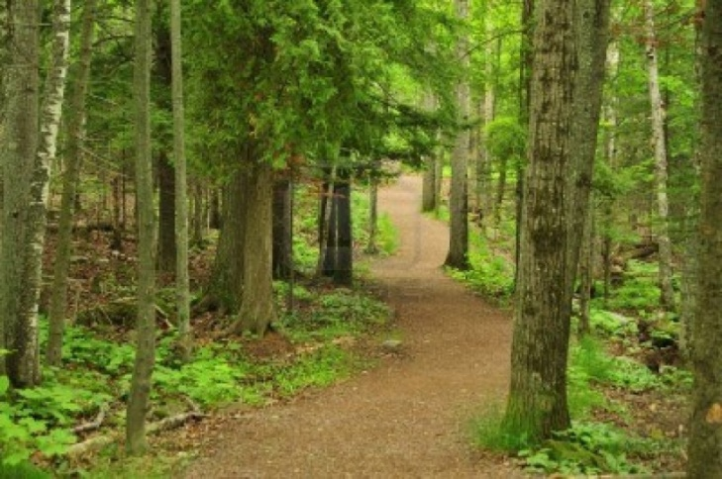
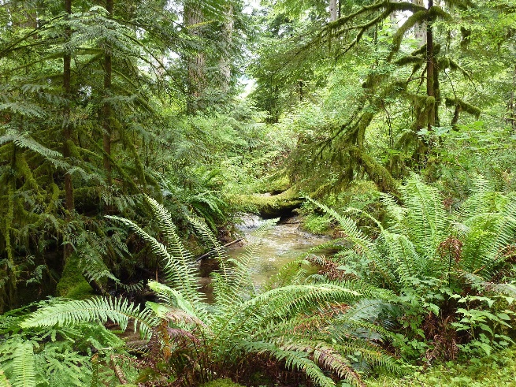
Bedeutung der Konzeptorientierung
Förtsch et al. (2018)
Quasi-experimentelle Studien: Vorgehen
 | Basiskonzeptgruppe | Kontrollgruppe
Einstieg/ Hinführung | Zeigen von 3 Waldbildern Wie kommt es, dass die Wälder so unterschiedlich aussehen? – Eingriff des Menschen Was genau verändert der Mensch bei seinen Eingriffen? – Strukturen des Waldes Fokusfrage: Welche Funktionen erfüllt der Wald durch welche Strukturen für den Menschen? | Nennung des Themas „Bedeutung des Ökosystem Wald für den Menschen“ Zeigen von 3 Waldbildern Welcher „Faktor“ ist dafür verantwortlich, dass Wälder so verschieden aussehen? – Der Mensch

Slide 25
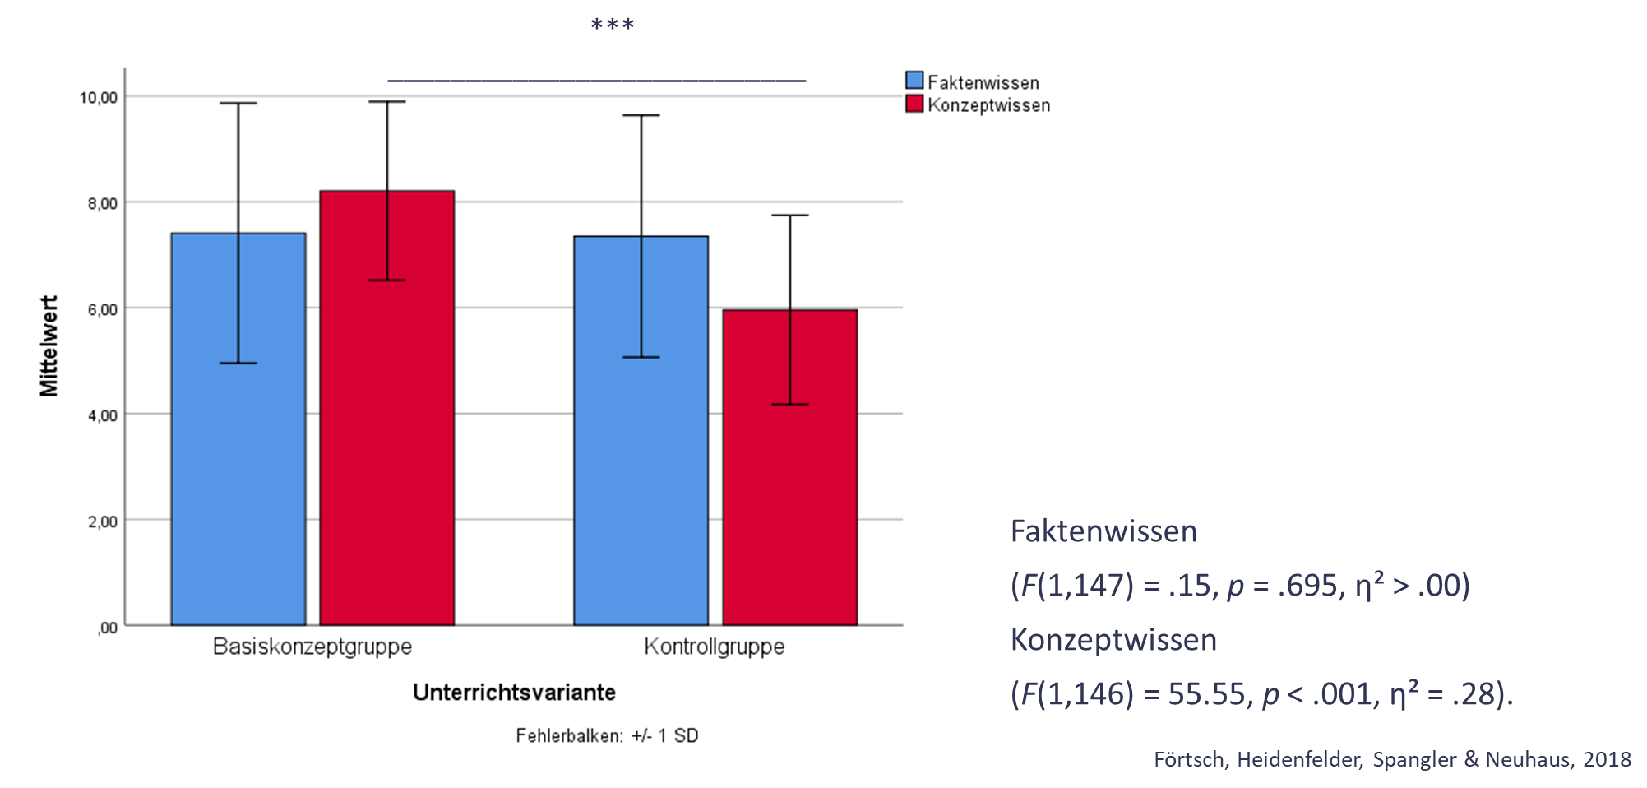
Bedeutung der Konzeptorientierung
Förtsch et al. (2018)
Quasi-experimentelle Studien: Ergebnisse

Schülerinnen und Schüler, die den basiskonzeptorientierten Unterricht besuchten, zeigten ein besseres Konzeptwissen

Slide 26
Allgemeine Einführung: Konzeptorientierung
verändert nach: Neuhaus (2021) zusätzlich Drollinger-Vetter (2009)
Wirksamkeitsstudien (Biologie)
Studientyp | Korrelative Videostudien |  |  |  | Quasi-Experimentelle Interventionsstudien
Studie | Nwu Biologie | LerNT Biologie | ProwiN Biologie | Pythagoras Mathematik | Konzeptorientierung Biologie, Gymnasium | Konzeptorientierung Biologie, Grundschule
Thema | Blut- und Blutkreislauf | Botanik | Neuro-biologie | Satz von Pythagoras | Ökologie | Lebensraum Wiese/Hecke, Wald, Gewässer
Jahrgangs-stufe | 9 | 6 | 9 | 9 | 10 | 2, 3, 4
Schulform | Gym | Gym | Gym | Gym | Gym | GS
Bundes-land | NRW | Bayern | Bayern | D/CH | Bayern | Bayern
Lehrkräfte | 49 | 28 | 43 | 38 | - | -
Unterricht | 1 Stunde/ Lehrkraft (49 Stunden) | 3 Stunden/ Lehrkraft (81 Stunden) | 2 Stunden/ Lehrkraft (85 Stunden) | 3 Stunden/ Lehrkraft (114 Stunden) | 8 Klassen (3 Stunden) | 45 Klassen Jg. 2: 4 x 90 Min. Jg. 3, 4: 5 x 90 Min.
Schüler | 1271 | 640 | 1214 | 755 | 175 | 893
Erhebungs-zeitraum | 2005 | 2012 | 2013 – 2015 | 2002-2003 | 2014 - 2015 | 2015
Neuhaus (2020)

Slide 27
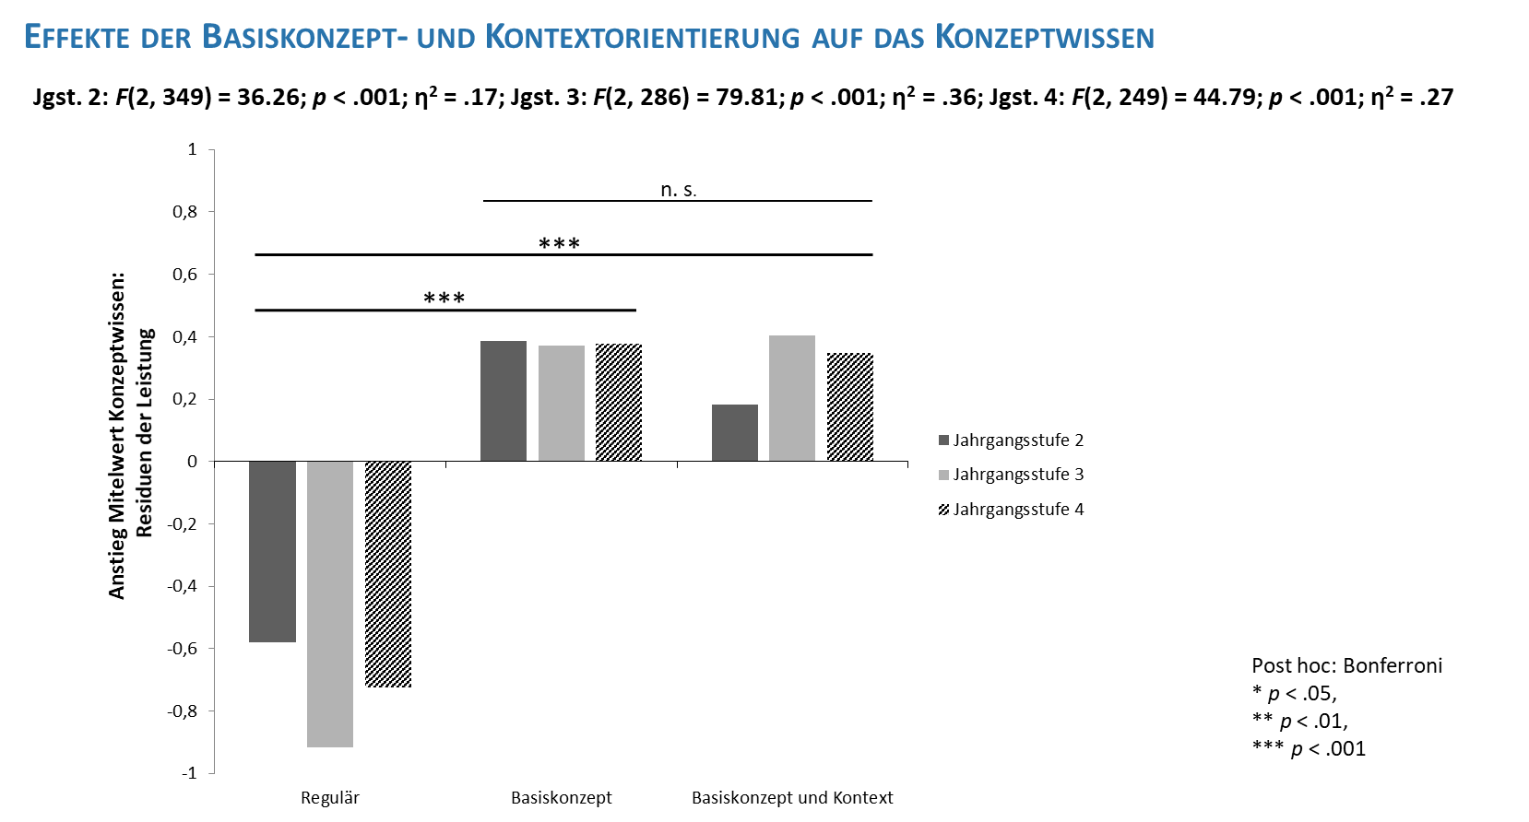
Bedeutung der Konzeptorientierung
Kümpel (2019)
Experimentelle Studien: Ergebnisse Grundschulstudie
Grundschule

Slide 28
Bedeutung der Konzeptorientierung
Zusammenfassung der Empirischen Ergebnisse
Der Anteil der Unterrichtsstunden, in denen nur isolierte Fakten unterrichtet werden, ist teilweise noch sehr hoch.
In Klassen, in denen im Unterricht viel auf Zusammenhangswissen / Konzeptwissen geachtet wird, schneiden die Schüler in Concept-Maps und Leistungstests besser ab.
In Klassen, in denen im Unterricht viel auf Zusammenhangswissen / Konzeptwissen geachtet wird, die Schüler ein höheres Interesse.
Um Unterricht konzeptorientiert zu gestalten, wird v.a. fachdidaktisches Wissen benötigt, dass sich bis auf die Schülerleistung positiv auswirkt (mediiert um die Konzeptorientierung im Unterricht).
Die Ergebnisse scheinen nicht nur für den gymnasialen Fachunterricht zu gelten. Entsprechende Ergebnisse auch für den Unterricht an Grundschulen.

Slide 29
Quellen und Literaturverzeichnis
Literatur
Drollinger-Vetter, B. (2011). Verstehenselemente und strukturelle Klarheit. Fachdidaktische Qualität der Anleitung von mathematischen Verstehensprozessen im Unterricht. Münster: Waxmann.
Drollinger-Vetter, B. (2009). "Verstehenselemente" im Mathematikunterricht. Beiträge zum Mathematikunterricht 2009, Münster: WTM-Verlag, 267-270.
Förtsch, C., Dorfner, T., Baumgartner, J., Werner, S., Kotzebue, L. von & Neuhaus, B. J. (2020). Fostering Students’ Conceptual Knowledge in Biology in the Context of German National Education Standards. Research in Science Education, 50(2), 739–771.
Förtsch, C., Heidenfelder, K., Spangler, M. & Neuhaus, B. J. (2018). How does the Use of Core Ideas in Biology Lessons Influence Students’ Knowledge Development? Zeitschrift für Didaktik der Naturwissenschaften, 24(1), 35–50.
Kotzebue, L. von, Förtsch, C., Reinold, P., Werner, S., Sczudlek, M. & Neuhaus, B. J. (2015). Quantitative Videostudien zum gymnasialen Biologieunterricht in Deutschland – Aktuelle Tendenzen und Entwicklungen. Zeitschrift für Didaktik der Naturwissenschaften, 21(1), 231–237.
Kümpel, N. (2019). Förderung des konzeptuellen Wissens durch den Einsatz von Basiskonzepten und problemorientierten Kontexten im Heimat- und Sachunterricht der Grundschule [Dissertation]. Ludwig-Maximilians-Universität, München.
Lipowsky, F., Rakoczy, K., Pauli, C., Drollinger-Vetter, B., Klieme, E., & Reusser, K. (2009). Quality of geometry instruction and its short-term impact on students' understanding of the Pythagorean Theorem. Learning and instruction, 19(6), 527-537.
Neuhaus, B. J. (2023, in Vorbereitung). Auswahl und Verknüpfung der Lerninhalte. In: H. Gropengießer, U. Harms (Hrsg.). Fachdidaktik Biologie, 13. Auflage. Aulis Verlag.
Wadouh, J., Liu, N., Sandmann, A. & Neuhaus, B. J. (2014). The effect of knowledge linking levels in biology lessons upon students’ knowledge structure. International Journal of Science and Mathematics Education, 12(1), 25–47.
Wadouh, J., Sandmann, A. & Neuhaus, B. (2009). Vernetzung im Biologieunterricht – deskriptive Befunde einer Videostudie. Zeitschrift für Didaktik der Naturwissenschaften, 15, 69–87.
Werner, S., Förtsch, C., Kotzebue, L. von & Neuhaus, B. J. (2016). Förderung der Schülerleistung durch einen konzeptorientierten Biologieunterricht – Einfluss des Professionswissens. In GEBF (Vorsitz), Erwartungswidriger Bildungserfolg über die Lebensspanne: Abstractband der 4. Jahrestagung der Gesellschaft für Empirische Bildungsforschung (GEBF).
Wüsten, S., Schmelzing, S., Sandmann, A. & Neuhaus, B. J. (2010). Fachspezifische Qualitätsmerkmale von Biologieunterricht. In U. Harms & I. Mackensen-Friedrichs (Hrsg.), Lehr- und Lernforschung in der Biologiedidaktik: "Heterogenität erfassen - individuell fördern im Biologieunterricht": Internationale Tagung der Fachsektion Didaktik der Biologie im VBIO. Kiel 2009, 119–134.

Slide 30
Quellen und Literaturverzeichnis
Bilder
Titelbild: Bild von Gerd Altmann auf Pixabay: https://pixabay.com/images/id-3382507/
Videostudie: S. 16 /17/28.: Bild von Gerd Altmann auf Pixabay: https://pixabay.com/de/illustrations/filmen-projektor-filmprojektor-kino-596009/
Experimentelle Studien: Bild von Gerd Altmann auf Pixabay: https://pixabay.com/de/photos/hand-zeichnen-labyrinth-gesch%C3%A4ft-3318658/
Folie 33:
Bild von Pexels auf Pixabay: https://pixabay.com/images/id-1868028/
Bild von Free-Photos auf Pixabay: https://pixabay.com/images/id-801848/
Bild von schwoaze-4023294 auf Pixabay: https://pixabay.com/images/id-3107139/
Folie 21 (Waldbilder, ausgetauscht): https://pixabay.com/de/photos/baum-weg-wald-natur-landschaft-3108559/ https://pixabay.com/de/photos/wald-drau%c3%9fen-wildnis-b%c3%a4ume-natur-3107139/ https://pixabay.com/de/photos/farn-regenwald-natur-urwald-gr%c3%bcn-1218277/
Alle Bilder lizensiert unter CC-BY-SA 4.0

Slide 31

DigitUS-Projekt
Lizenzhinweis
Dieser Foliensatz „ Studien zur Wirksamkeit der Konzeptorientierung - Videostudien - Experimentelle Studien“ wurde im Rahmen des Projekts DigitUS von Birgit Neuhaus , Stefan Ufer, Dagmar Traub , Timo Kosiol, Monika Aufleger , Annemarie Rutkowski , Christian Förtsch, Matthias Mohr , Christian Lindermayer und Michael Spangler erstellt und ist als CC-BY-SA4.0 lizensiert.
Einen Überblick über alle Materialien im DigitUS-Projekt findet sich im Einführungskapitel.

